Slide 1

전기차 파라노믹 디스플레이
Electric Vehicle Paranomic Display
강성록

Slide 2

목차
a table of contents
01.
현재 문제상황
05.
GUI 설계
02.
주제 소개 및 목적
06.
기능 소개
03.
데이터 분석
07.
아쉬운 부분
04.
전기차 충전소 지도구현
08.
Q & A

Slide 3
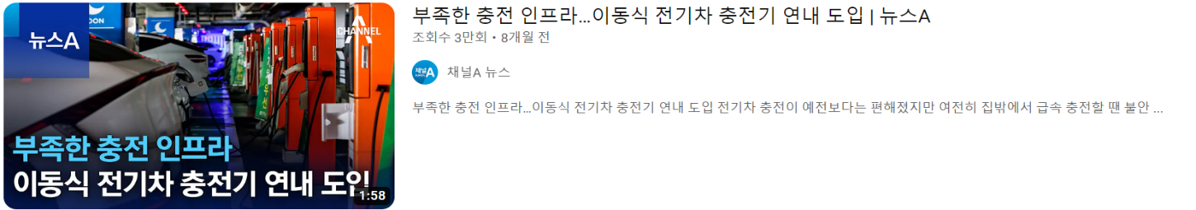
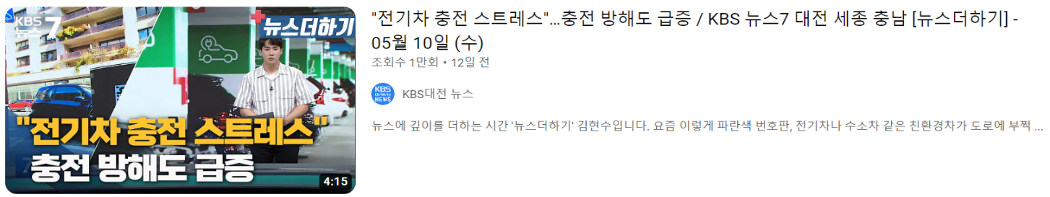
01.
#서론
현재 문제상황
…
충전 인프라 부족, 충전방해, 충전을 위한 시간 소요 등
전기차 이용자들이 가지고 있는 전기차 충전 관련 문제가 많음을 알 수 있다.

Slide 4
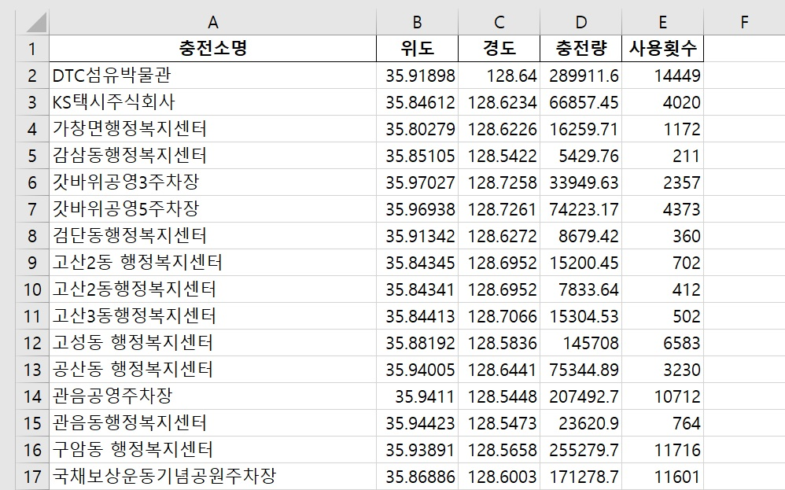
01.
#서론
현재 문제상황
= 대구시 전기차 충전소간 충전량과
사용횟수에 확연한 차이가 나타남
충전소 활용에도 문제가 있음을 알 수 있다.

Slide 5
프로젝트 기간 :
2023-05-19~2023-05-23
공공데이터 가공
GUI 설계
주제 선정
충전소 지도 구현
프로젝트 결과물 도출

Slide 6
02.
#서론
주제 소개 및 목적
주제 소 개
목적
공공데이터에서 충전소간 충전량과
사용횟수에 차이가 큰 것을 확인
현재 시각 표시
잘 활용할 수 있도록 이용량을 표시하는
지도를 만들고자 함
네이버 ID/PW 로그인 후 날씨 검색
색상으로 한눈에 이용량이 많은 충전소 위치를 확인 할 수 있는 지도 설계
전기차 충전소 지도에서 이용량에 따른 색 표시를 다르게 하여 한눈에 확인가능
전기차 충전소 이용객의 편의를 위한 다양한 기능을 추가한 디스플레이 제공
전기차 충전소 지도를 통해 충전소 위치 확인가능

Slide 7
03.
#본론
데이터 분석
구축현황: 충전소명(groupby 활용)
이용현황:
충전소 명칭, 사용횟수, 충전량, 위도, 경도(loc 활용)
충전소 이름별 충전량, 사용횟수 합계(groupby.agg 위도, 경도:first 활용/ 충전량, 사용횟수: sum 활용)
경도, 위도 타입 변경(float----→str, astype 활용)
데이터 불러오기
그룹화
파일화

Slide 8
03.
#본론
데이터 분석
데이터 불러오기
그룹화
파일화
기준설정: ‘충전소명
이용현황 중 ‘충전소명칭’------>’충전소명’
구축현황과 이용현황 데이터를 그룹화(concat 활용)

Slide 9
03.
#본론
데이터 분석
데이터 불러오기
그룹화
파일화
충전소 이름별 충전량, 사용횟수 재합계로 사용되지 않는 충전소 확인
=(groupby.agg 위도, 경도:first 활용/ 충전량, 사용횟수: sum 활용)
오타 및 오류 제목 수정(str.replace 활용)
6. 사용량에 따라 정렬(sort_values, ascending 활용)

Slide 10
03.
#본론
데이터 분석
데이터 불러오기
그룹화
파일화
Csv로 저장(to_csv, to_exel 활용)
일부 exel에서 수작업 삭제

Slide 11
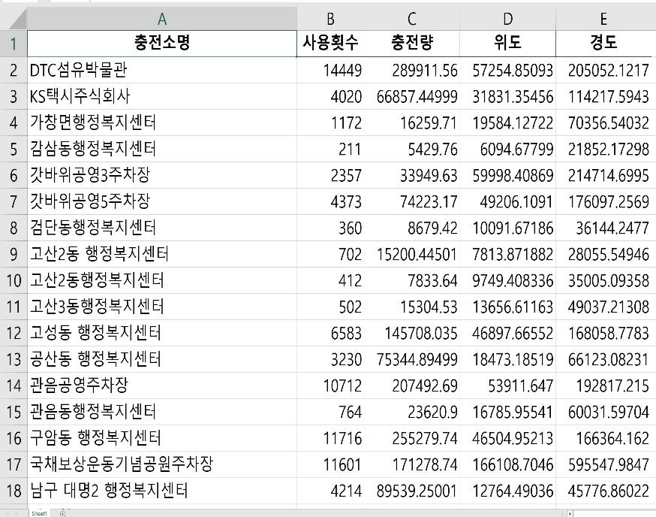
04.
#본론
전기차 충전소 지도구현
(1) 파일화한 데이터 가져오기
정제된 공공데이터 가져오기(pandas, read_excel 활용)
가져온 데이터에서 사용할 열 선택
requests로 github에 있는 대구광역시 행적구역 json호출

Slide 12
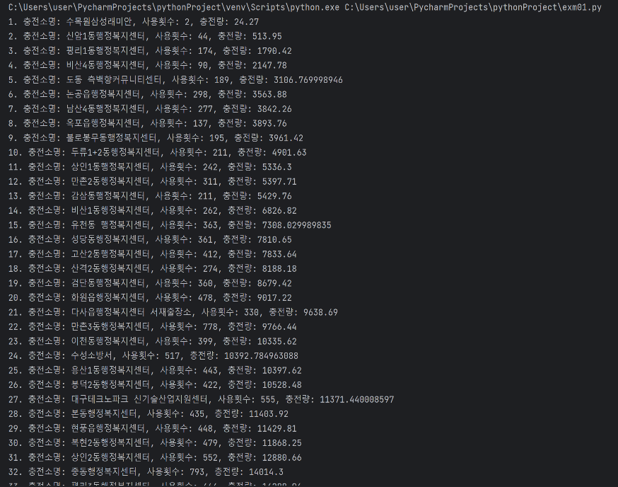
04.
#본론
전기차 충전소 지도구현
(2) 지도 생성 , 데이터 정리
foliumMap으로 지도 생성
대구(위도 경도)입력 후 zoom_start로 원하는 크기로 출력
folium.GeoJson으로 가지고온 대구광역시 행정구역 구분
sorted(ascending=True)와 for 문을 이용하여 내림차순 정리

Slide 13
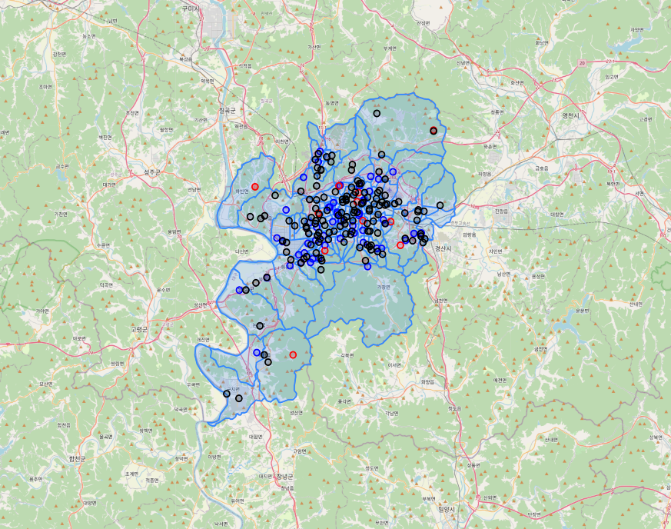
04.
#본론
전기차 충전소 지도구현
(3) 지도 내 충전소 시각화 하기
정리한 데이터 3만 단위로 파랑, 빨강, 검정으로 지정
CircleMaker로 지정된 색깔을 원으로 지도 위에 표시
파이썬은 맵 표시 기능이 없기에 html로 지정하여 출력

Slide 14
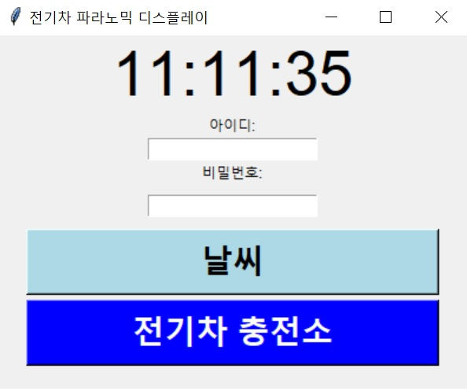
05.
#본론
GUI 설계
(1) 창 생성
Tkinter 라이브러리 사용하여
기본창을 생성함
창의 제목 설정 (Title 활용)
창의 크기와 위치 설정 (geometry 활용)

Slide 15
05.
#본론
GUI 설계
(2) 현재시각 업데이트
: 현재 시간을 가져와 gui 에서 시계를
업데이트하고 1초마다 반복적으로
업데이트 하는 기능 수행
Strftime 함수를 이용하여
현재시간을 형식화 (time 모듈 사용)
Config 함수 사용으로
텍스트 업데이트
after 함수 사용으로 update_clock
함수를 1초 후 호출 반복
사용 현재시각을 표시할
레이블 생성 (tk모듈 사용)

Slide 16
05.
#본론
GUI 설계
(3)-1 웹크롤링
버튼을 누르면 입력한 아이디/비밀번호
네이버 로그인 후 ‘대구 날씨를 검색하는
기능 수행 (Selenium 라이브러리 사용)
Tk.Label로 Id와 pw 입력칸 만들어냄
Chrome 웹드라이버 옵션 , 경로 설정
(webdriver.ChromeOptions 이용)
웹 로딩까지 10초간 대기 설정
(implicitly_wait() 사용)

Slide 17
05.
#본론
GUI 설계
(3)-2 웹크롤링
새로운 창 생성 후 네이버로그인 페이지
이동 id와pw 필드 값 입력
(execute_script 사용)
로그인 후 버튼 클릭
네이버 홈페이지로 이동 후
검색 입력 필드를 찾아 '대구날씨' 입력
(send_keys)
전기차 충전소 버튼은 지도를 구현한
파이썬 파일을 불러옴
(subprocess.call 함수 사용)

Slide 18
06.
#결론
기능 소개
예상 활용방안
기대효과
및
활용방안
응용분야
충전량이 낮은 충전소를 안내함에 따라 대구 내에 위치한 충전소 사이 충전량 격차를 줄임
각 지역구에 사용률이 저조한 시설의 이용촉진 및 평준화 기대

Slide 19
07.
#결론
아쉬운 부분
항목 | 아쉬운 부분
1 | 지도내 충전량 관련 추가 정보 구현 (1)숫자표시, (2)사용량에 따른 선명도 표시
2 | 지도 내 사용자 현재 위치 표시
3 | 가까운 충전소 찾기 및 데이터 리스트화

Slide 20
감사합니다

